Slide 1
Une étude de faisabilité bien menée peut réduire de 50% les risques d'échec d'un projet
Notes:
Une étude de faisabilité bien menée peut réduire de 50% les risques d'échec d'un projet
Dans cette nouvelle vidéo nous vous montrerons comment le faire
aborderons tous les aspects liés à l'étude de faisabilité d’un projet.

Slide 2
Notes:
Que vous soyez chef de projet, product manager ou entrepreneur, l’étude de faisabilité est une étape importante pour transformer une idée en un projet viable.

Slide 3
Notes:
Nous définirons ce que c’est une analyse de faisabilité

Slide 4
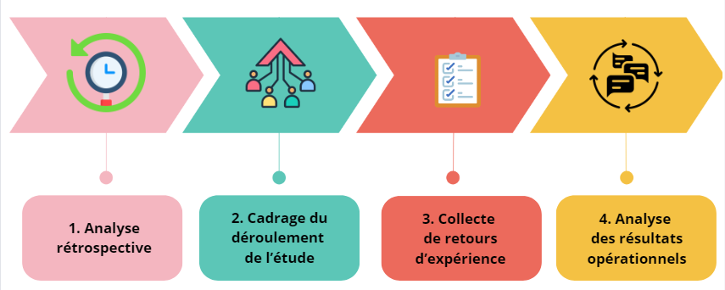
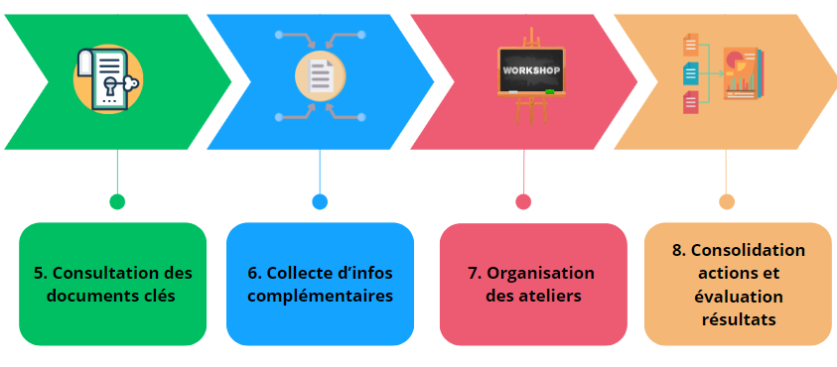
Notes:
et comment l’élaborer en 8 étapes clés pour vérifier la viabilité de votre projet.

Slide 5
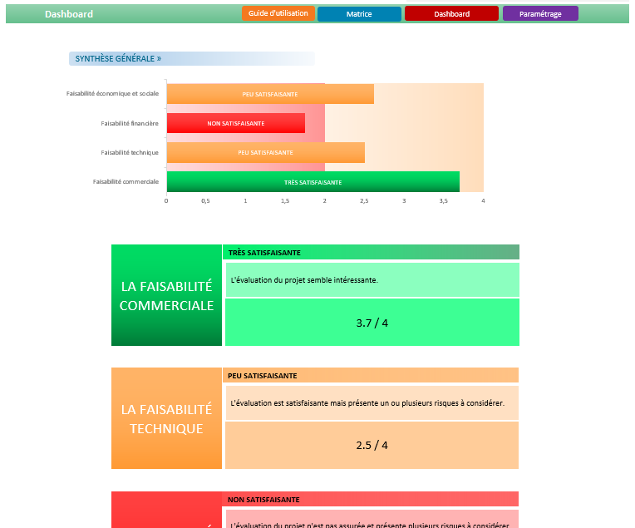
Notes:
Je vous montrerai également comment utiliser une matrice de faisabilité (afficher bonhome et montrer le template de la matrice)
qui permet d'évaluer (animer la loupe sur le template avec scroll vers le bas du template + loupe) les aspects de l’étude à l'aide de critères pondérés,
pour vous aider à décider du lancement d’un projet (afficher icone verte).

Slide 6
Notes:
Et enfin, nous verrons comment compléter cette étude avec une analyse d'impact

Slide 7
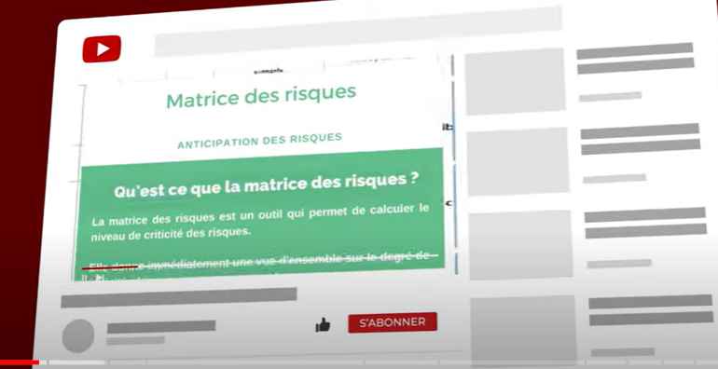
Comme c’est fait ici : voir 1’07
Prendre la new home page
https://blog-gestion-de-projet.com/
Notes:
Avant de commencer, assurez-vous de vous abonner à notre chaîne pour ne rien manquer de nos prochaines vidéos sur la gestion de projet. Et si vous cherchez des outils pratiques,

Slide 8
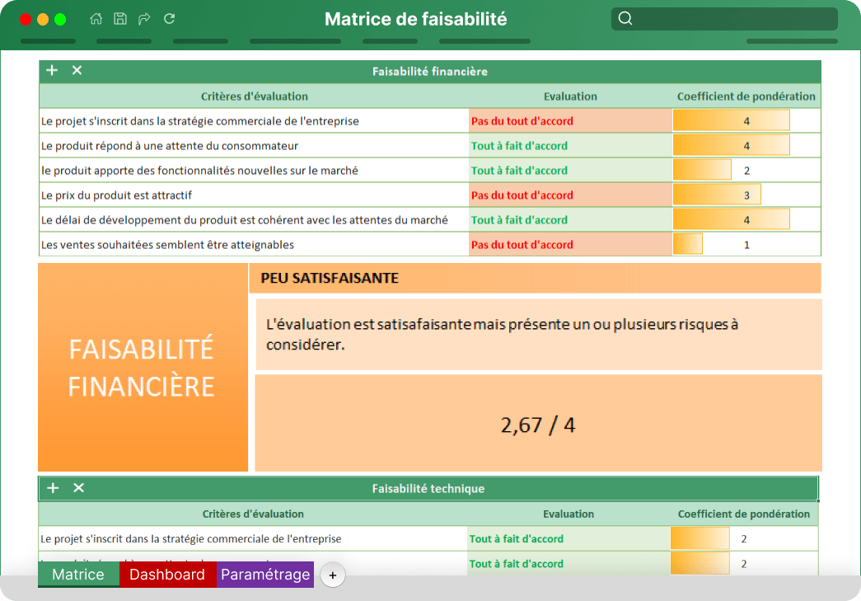
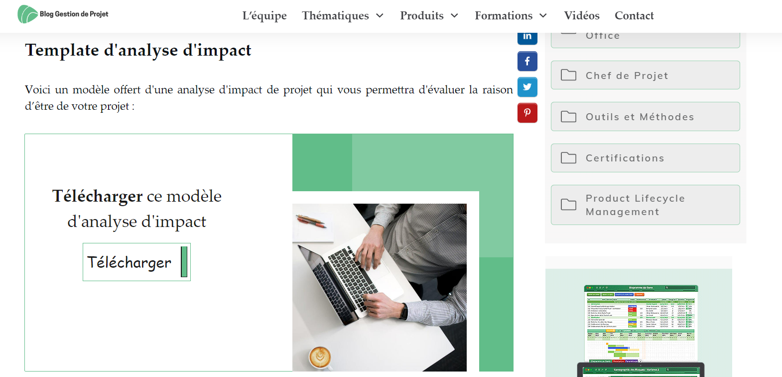
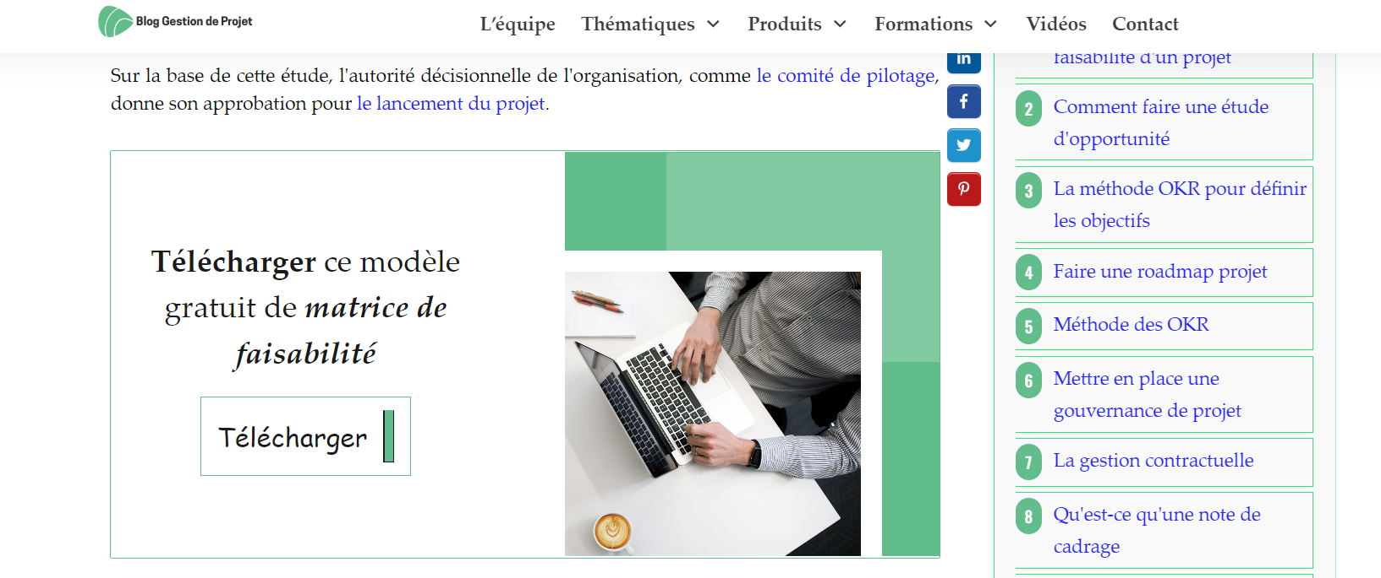
Notes:
téléchargez des modèles de matrice de faisabilité et d’analyse d’impact dans les liens en description !
(Pour les deux affichages, screen recording des articles dédiés et scroller pour montrer où le template peut être téléchargé, en utilisant les flèches interactives)

Slide 9
Etude de faisabilité
Quoi ?
Contenu ?
Comment ?
Compléter avec l’analyse d’impact
Pourquoi ?
Notes:
Voici le sommaire de la vidéo
Après avoir définit ce qu’est une étude de faisabilité et souligné son importance
Nous verrons les composantes principales de l’étude en prenant un exemple
Puis nous détaillerons les étapes de son élaboration suivant un cas concret
Et enfin, nous verrons comment la compléter avec une analyse d'impact

Slide 10
Qu’est ce qu’une étude de faisabilité ?
Notes:
Commençons
Qu'est-ce qu'une étude de faisabilité ?

Slide 11
Analyser si votre projet est réalisable
Volet économique
Volet technique
Volet commercial
Volet financier
Notes:
Elle consiste à analyser en profondeur si votre projet est réalisable (afficher phrase + icône d’à gauche)
en tenant compte de multiples aspects (afficher les losanges avec icônes)
le volet financier,
le volet technique,
le volet commercial
le volet l'économique. (afficher textes un par un)
Le volet légal

Slide 12
Pourquoi est-ce important ?
Identifer les coûts et économies réalisables
Réduction de l’incertitude
Renforcement de la confiance des parties prenantes
Préparation stratégique
Notes:
Maintenant, pourquoi est-ce important pour votre projet ? (afficher icone et l’animer) Alors, évidemment personne ne se lancerait dans un projet ambitieux sans avoir vérifié s'il est viable, n’est ce pas ?
L'étude de faisabilité, c'est exactement pour ça qu'elle existe !
Premièrement, elle permet de prévoir les investissements nécessaires en identifiant les coûts et les économies potentielles. (1)
Ensuite, elle réduit l’incertitude autour des objectifs et des résultats, offrant une meilleure visibilité. (2)
En troisième point, elle renforce la confiance des parties prenantes, car l’approbation par des instances comme un comité de pilotage valide la légitimité du projet et rassure les acteurs. (3)
Enfin, elle favorise une planification rigoureuse dès le départ, limitant ainsi les décisions précipitées ou mal informées. (4)

Slide 13
Volet technique
Volet économique
Technologie
Normes, lois
Impact sur l’environnement
RH
Politique et régime
Contrainte du système économique sur le projet
Impacts sociaux / RH
Volet commercial
Volet financier
Adéquation avec le business model de l’entreprise
Priorité du projet en question
Définition du positionnement sur le marché : s’il s’agit d’un produit/service
Bénéfices attendus
Coûts et prix de vente
Retour sur investissement
Financement nécessaire
Notes:
concrètement, voici comment s’articule une bonne étude de faisabilité
Elle se divise en quatre volets principaux qui permettent de couvrir tous les aspects essentiels du projet (afficher les 4 losanges à l’intérieur) :
Le volet commercial (afficher ce titre, puis afficher ses phrases une par une) 1. qui évalue l'adéquation entre le projet et le business model de l'entreprise.
2. C'est là que l'on décide si le projet est une priorité,
3. et si son positionnement sur le marché est clair, surtout s'il s'agit d'un produit ou service.
Le volet financier 1. Ici, on examine les bénéfices attendus,
2. les coûts du projet, et le prix de vente.
3. Le retour sur investissement ainsi que
4. le financement nécessaire sont aussi des éléments cruciaux.
Le volet technique 1. Ce volet couvre les aspects liés à la technologie,
2. aux normes et lois,
3. ainsi qu'à l'impact sur l'environnement.
4. On prend également en compte les ressources humaines nécessaires
5. et le contexte politique ou réglementaire du projet.
Le volet économique 1. Enfin, on étudie les contraintes du système économique global,
2. l'impact du projet sur la collectivité et les éventuelles retombées sociales, notamment en termes d'emploi et de ressources humaines.

Slide 14
Volet technique
EXEMPLE
Volet économique
Vérification de la conformité de l’emplacement avec les normes d’hygiène et de sécurité.
Possibilité d’aménager la cuisine selon les spécificités bio.
Création d’emplois dans la zone.
Augmentation de la fréquentation de la zone
Soutien à l’expansion des commerces environnants
Projet
Restaurant bio
Volet commercial
Volet financier
Analyse de la demande locale pour des restaurants bio.
Étude de la concurrence dans la zone.
Alignement avec la tendance vers une alimentation plus saine.
Calcul des investissements nécessaires pour les équipements et le lancement.
Estimation des revenus sur les premières années.
Vérification des marges avec les produits bio, souvent plus chers.
Notes:
Prenons un exemple
Imaginons que nous réalisons une étude de faisabilité pour un projet d'ouverture d'un restaurant bio en centre-ville. (afficher titre + text au milieu)
L'étude de faisabilité se concentrera sur les quatre volets classiques (afficher les 4 carrés coloriés) :
Volet commercial :
Dans le volet commercial, nous étudions la demande locale pour des restaurants bio,
ainsi que la concurrence dans la zone.
Le projet est aligné avec la tendance actuelle vers une alimentation plus saine.
Volet technique :
Dans le volet technique, nous vérifions si l’emplacement choisi respecte les normes d’hygiène et de sécurité,
ainsi que la possibilité d’aménager la cuisine selon les spécificités bio.
Volet financier :
Dans le volet financier, nous calculons les investissements nécessaires pour les équipements, les coûts de lancement,
et les prévisions de revenus sur les premières années.
Nous devons aussi vérifier les marges possibles avec des produits bio, souvent plus chers.
Volet économique :
Enfin, sur ce dernier aspect, l’implantation dans cette zone peut dynamiser l’économie locale en créant des emplois,
en augmentant la fréquentation de la zone
et en stimulant d’autres commerces autour.

Slide 15
Comment la réaliser
Étape par étape ?
Notes:
Ces quatre volets posent les bases de l’étude, mais pour qu’elle soit complète, une méthodologie rigoureuse en 8 étapes est nécessaire.

Slide 16
Etapes de l’étude de faisabilité de projet
Notes:
Les 8 étapes présentés dans cette vidéo permettent de structurer l’analyse de manière complète et précise.
Les étapes vont de l'analyse rétrospective (zoom), jusqu'à la consolidation des actions et l'évaluation des résultats (zoom).
Ensemble, elles garantissent une approche solide pour la prise de décision.
Voyons chaque étape une par une…

Slide 17
Etapes de l’étude de faisabilité de projet
Étape 1 : Analyses rétrospective et prospective
Analyse des réussites et échecs des projets passés.
Projections des résultats potentiels basés sur les spécificités locales.
Notes:
Prenons un exemple :
1. Pour commencer, il s’agit dans un premier temps de faire aussi bien un exercice de rétrospection que de projection (afficher le titre étape 1…):
2. Dans notre exemple, l’entreprise peut s’appuyer sur ses projets antérieurs, comme l'ouverture de restaurants dans d'autres villes, en analysant les leçons tirées : gestion des coûts, satisfaction des clients, et performance des ventes.
3. Ensuite Il s’agit de projeter les résultats potentiels dans cette nouvelle zone, en tenant compte des spécificités locales (demande pour une alimentation bio, concurrence, habitudes des consommateurs).

Slide 18
Etapes de l’étude de faisabilité de projet
Étape 2 : Cadrage de l’étude
Constitution de l’équipe (chef de projet, analyste, expert bio, etc.).
Collecte des retours d’expérience, analyse des tendances, recherche de fournisseurs…
Définition des actions à réaliser et planification du calendrier.
Notes:
Dans une deuxième étape, nous allons Constituer l’équipe de réalisation de l’étude de faisabilité (1)
(2) impliquez un chef de projet, un analyste de marché, un expert en cuisine bio, un représentant des utilisateurs potentiels (clients), et un consultant en réglementation.
(3) Ensuite, collectez des retours d'expérience sur des restaurants bio existants et analysez des tendances alimentaires locales, recherche de fournisseurs bio, évaluation des coûts d’installation.
(4) Et définissez un calendrier pour les actions à réaliser (sondages, analyses de marché), pour fixer des échéances pour chaque étape et mettre en place un suivi régulier.

Slide 19
Etapes de l’étude de faisabilité de projet
Étape 3 : Collecte des retours d’expérience
Analyse des écarts entre budget estimé et réel.
Évaluation des problèmes rencontrés et des satisfactions clients.
Notes:
La troisième étape consiste à collecter des retours d’expérience
Nous nous basons sur les retours d’expérience d'autres restaurants bio déjà ouverts, en examinant les écarts entre les budgets prévisionnels et les dépenses réelles, ainsi qu’entre les estimations et les résultats effectifs des ventes.
Ensuite, nous faisons l’évaluation des problèmes rencontrés (fourniture de produits bio, logistique) et des satisfactions (accueil des clients, fidélisation).

Slide 20
Etapes de l’étude de faisabilité de projet
Étape 4 : Analyse des résultats opérationnels
Estimation des coûts de maintenance et logistique.
Analyse des performances de ventes passées pour identifier les tendances.
Analyse les contrats et anticipation des risques liés aux relations partenaires.
Score de satisfaction des clients sur la qualité des plats / service
Notes:
En 4ème étape, nous faisons l’analyse des résultats opérationnels
Nous estimons les coûts de maintenance du restaurant (main-d'œuvre, équipement bio), les licences pour l’exploitation.
Nous utilisons les données des autres restaurants bio pour identifier les périodes creuses et les pics de fréquentation, et projetez ces tendances sur la nouvelle localisation.
On analyse les contrats avec les fournisseurs, partenaires ou clients, en vérifiant les ressources disponibles et en anticipant les risques potentiels liés aux relations partenariales difficiles.
On peut se baser également sur des indicateurs qualité comme le score de satisfaction des clients concernant la qualité des plats et du service.

Slide 21
Etapes de l’étude de faisabilité de projet
Étape 5 : Consultation des documents clés
Vérification des certifications bio et audits internes.
Analyse des études de marché et des enquêtes de satisfaction.
Analyse des enquêtes de satisfaction client des autres restaurants
Notes:
Dans la 5ème étape, on s’intéresse aux documents clés de l'entreprise
Nous examinons les certifications bio nécessaires pour les produits.
Et nous effectuons une analyse du rapport de marché pour la demande en produits bio dans cette zone spécifique.
Il peut être utile également de consulter des enquêtes de satisfaction des clients des autres restaurants bio.

Slide 22
Etapes de l’étude de faisabilité de projet
Étape 6 : Collecte d'informations complémentaires
Interviews des clients potentiels et étude de marché locale.
Consultation d’experts en réglementation bio et collecte de devis
Devis d’installation des équipements nécessaires
Notes:
La 6 étape consiste en la collecte d'informations complémentaires
On conduit des interviews avec des clients potentiels pour comprendre leurs attentes en termes de qualité et prix
On consulte un expert en réglementation bio pour s’assurer que le projet respecte toutes les normes.
Et on demande un devis pour l’installation des équipements nécessaires à la cuisine bio.

Slide 23
Etapes de l’étude de faisabilité de projet
Étape 7 : Organisation des ateliers
Réalisation d’une analyse SWOT : forces, faiblesses, opportunités, menaces.
Utilisation de l'analyse PESTEL pour les facteurs environnementaux.
Définition du positionnement produit/prix
Benchmark pour fixer un positionnement prix/produit
Notes:
L’avant dernière étape, est celle de l’organisation des ateliers autour de cette nouvelle opportunité.
Pour ce faire, on prend en compte ces points clés :
La réalisation d’une analyse des menaces et opportunités, forces et faiblesses, avec la matrice SWOT
L’analyse l’impact des facteurs environnementaux à l’entreprise, avec l'analyse PESTEL
La définition du positionnement produit / prix
Et le benchmark de solutions / produits

Slide 24
Etapes de l’étude de faisabilité de projet
Étape 8 : Consolidation des actions
Synthèse des résultats par volet : commercial, technique, financier, économique.
Présentation des conclusions aux comités d’approbation
Notes:
En dernière étape on consolide les actions et on évalue les résultats
Nous faisons la synthèse des résultats par aspect : commerciale, technique, financier et économique
Et nous présentons nos conclusions aux comités d’approbation

Slide 25
La matrice
de faisabilité
Notes:
Pour vous aider à évaluer la faisabilité de votre projet,
je vous propose un exemple de matrice de faisabilité

Slide 26
La matrice de faisabilité
Screen recording template
Notes:
(ouvrir le fichier excel, onglet « Matrice »)
Cette matrice vous servira de synthèse à présenter à votre comité de pilotage lors de la restitution des résultats.

Slide 27
La matrice de faisabilité
Screen recording template
Notes:
Elle vous aidera ainsi à évaluer votre dossier de faisabilité sous ses 4 volets, (ouvrir onglet « Dashboard »)
à savoir : le commercial, le technique, le financier et l'économique (scroller pour montrer les 4 axes)
Retrouvez un template dans l’article qu is’affichera en haut de cette vidéo (flèche interactive)

Slide 28
L’analyse d’impact
Notes:
Passez ensuite à l'analyse d'impact

Slide 29
Compléter avec l’analyse d’impact
Gérer l’organisation du projet en optimisant les ressources
Prévenir les risques et transformer les opportunités en forces
Créer une cartographie exhaustive des risques
Préparer la gestion du changement pour assurer l'adoption des résultats du projet
Notes:
Définir l’analyse d’impact

Slide 30
Compléter avec l’analyse d’impact
Gérer l’organisation du projet en optimisant les ressources
Prévenir les risques et transformer les opportunités en forces
Créer une cartographie exhaustive des risques
Préparer la gestion du changement pour assurer l'adoption des résultats du projet
Notes:
Cette analyse permet de :
Gérer efficacement l’organisation du projet en prenant en compte tous ses aspects pour bien allouer les ressources humaines, matérielles et financières nécessaires.
Prévenir tous les risques d’échec du projet et contribuer à transformer toutes les opportunités en forces motrices pour mener le projet à sa réussite
Avoir une cartographie de risques exhaustive, sans omettre des éléments clés de l’environnement et du contexte du projet
Préparer la phase de gestion de changement à l’issue du projet. C’est d’ailleurs l’un des buts ultimes de l’analyse. Il faut s’assurer que les produits générés par le projet seront bien adoptés par les utilisateurs ou consommateurs finaux

Slide 31
Exemple
Notes:
Prenons un exemple
Une fois l’étude de faisabilité complétée, nous passons à l’analyse d’impact pour anticiper les effets du projet sur son environnement.
La première étape consiste à préparer l’étude Nous rassemblons toutes les informations relatives à l’ouverture du restaurant : concept, emplacement, et ressources nécessaires.
En deuxième étape, on réalise une analyse SWOT.
Sur le plan environnemental, l'utilisation d'emballages écologiques est une opportunité, mais à surveiller pour l'empreinte carbone.
Sur le plan économique, la création d'emplois locaux est une opportunité majeure.
Côté social, le bruit et la circulation sont des menaces potentielles à anticiper.
Enfin, du côté logistique, les interruptions d'approvisionnement bio sont une faiblesse à surveiller.
En 3e étape,
nous compilons les évaluations d'impact et classons les priorités.
Il s'agit de maximiser les opportunités, comme la création d'emplois,
tout en atténuant les menaces, telles que les nuisances pour le voisinage.
En 4e étape,
nous définissons les mesures de contrôle pour réduire les impacts négatifs.
Cela inclut l'utilisation de circuits courts pour les produits bio
et la mise en place de solutions d'insonorisation pour limiter les nuisances sonores.
Enfin, en 5e étape,
nous intégrons les impacts dans la gestion du projet. Des indicateurs, tels que la satisfaction des voisins et la stabilité des approvisionnements, seront suivis tout au long de la vie du projet pour garantir son succès.

Slide 32
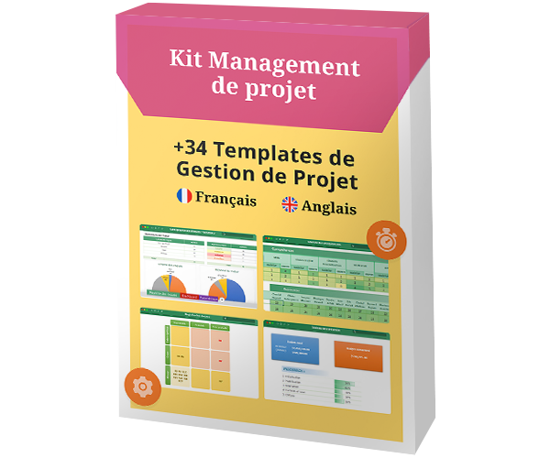
Mettez en place une gestion de projet structurée et proactive
Et arrêtez de subir les dérives de votre projet
Pilotez vos projets en suivant une méthodologie structurée
Accélérez la réalisation de votre projet en utilisant les bons livrables au bon moment
Bénéficiez de mises à jour gratuites et à vie
« Téléchargez le Kit maintenant »
flèche interactive
Notes:
Si vous souhaitez gagnez en efficacité dans la réalisation de vos projets
Et gagner du temps en utilisant des templates de gestion de projet prêts à l'emploi
Ce Kit du Chef de Projet est fait pour vous !
Il vous aidera à :
Piloter vos projets en suivant une méthodologie structurée
Accélérer la réalisation de votre projet en utilisant les bons livrables au bon moment
Bénéficier de mises à jour gratuites et à vie
Consultez le lien pour découvrir le contenu du Kit du Chef de Projet
Faites part de vos commentaires, questions, ou partage de leçons apprises par vos propres expériences.
Consultez plus d’articles sur notre blog (blog-gestion-de-projet.com/) pour apprendre et progresser en management de projet.

